Slide 1
Križarice
Ženska,vjerska redovnička zajednica koju je početkom 19. stoljeća osnovao otac Teodozije Florentini u suradnji sa Marijom Terezijom.
Središte te zajednice nalazi se u Ingenbohlu u Švicarskoj.
Franjevačkog su nadahnuća i pokušaju živjeti Evanđelje u većim i manjim redovničkim zajednicama.

Slide 2
Općenito
Neovisno o dobi, obavezale su se redovničkim zavjetima da će: slijediti Isusa i od njega učiti, zajednički dijeliti život, vjeru i materijalna dobra, biti ljudima blizu i s njima zajedno na putu, vršeći različite zadaće u različitim zvanjima.
U Družbu stupaju djevojke sa završenom osnovnom ili srednjom školom. Već prema svojim sklonostima i talentima koje im je Bog darovao usmjeruju se u budući rad i u provincijalnoj kući završavaju vrijeme formacije predviđeno vlastitim Pravilom i propisima Sv. Crkve.

Slide 3
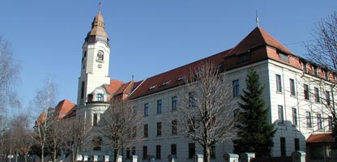
Osnutak crkve u Đakovu
7. lipnja 1868. g., deset sestara sv. Križa iz Švicarske došle su u Đakovo. Tu su po biskupovoj želji, nakon što su naučile jezik, osnovale provinciju.
Majka M. Terezija posjetila je četiri puta sestre u Đakovu i ohrabrila ih da nastave započeti posao.

Slide 4
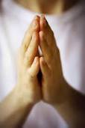
Križarice u Hrvatskoj
Osim u Đakovu Križarice djeluju i u :Trnavu, Osijeku, Donjem Miholjce, Vukovaru, Iloku, Vinkovcima, Privlaku, Županji, Sikirevcima, Slavonskom brodu, Lipiku, Novoj Bukovici, Zagrebu, Krapini, Rijeci, Poratu, Krku, Splitu i na Visu.

Slide 5
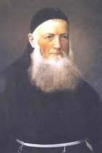
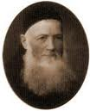
Teodozije Florentini 1808. - 1865
Utemeljitelj Sestara sv. Križa u Menzingenu i Milosrdnih sestara sv. Kriza u lngenbohlu. Kao kapucin, otac Teodozije bio je prijatelj bolesnih i djece, otac siromašnih i odvjetnik radnika, učitelj odgojitelja i mladeži. Kao malo tko u njegovo vrijeme, bio je uvjeren u socijalno poslanje Crkve. Svoje djelovanje temeljio je na vjeri da je potreba vremena volja Božja.

Slide 6
HVALA ŠTO STE SLUŠALI!
Izvori:Inernet (Wikipedia)
Izradile:Antonela Vargić i Marija Balog 6.c

Slide 7
KVIZ

Slide 8
Tko je utemeljitelj Križarki?
a) sv.Augustin
b) sv.Franjo Asiški
c)Teodozije Florentini

Slide 9
Crkva u Đakovu osnovana je:
a) 1868.
b) 123.
c) 785. godine prije Krista

Slide 10
Središte zajednice nalazi se u:
a) Mađarskoj
b) Francuskoj
c) Švicarskoj

Slide 11
Križarke su osnovane u:
a) 7.stoljeću
b) 12.stoljeću
d) 19.stoljeću

Slide 12
Kraj

